Slide 1
GnRH
** Ov-synch
** Co-synch
** Pre-synch
** Heat-synch
** Select-synch
** Hybrid-synch (co-synch+select-synch)

Slide 3
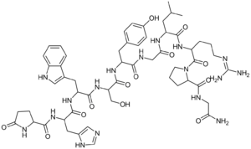
Ovsynch mekanizması:
İlk GnRH enjeksiyonu sonrası dominant bir follikül varsa ovulasyon şekillenir. Takiben yeni veya accessor CL oluşur ve yani bir folliküler dalga gelişmeye başlar.
Yeni folliküler dalganın gelişen (aday) selektif ve dominant follikül evrelerini tamamlaması için genelde 1 hafta gerekir.

Slide 4
Bu sebeple PG enjeksiyonu ilk GnRH uygulamasından 7 gün sonra yapılmaktadır.
PG orijinal CL u ve ilk GnRH enjeksiyonunu takiben oluşabilen accessor CL u regrese eder. Progesteron seviyesi düşer.Dominant follikül olgunlaşmaya devam eder (maturasyon) PG enjeksiyonundan 2 gün sonra yapılan 2. GnRH LH pikini oluşturur.

Slide 5
LH follikül ve ovumun nihai olgunlaşmasına sebep olarak 24-32 saat sonra ovulasyonu gerçekleştirir.
LH piki oluşunca östrojen sentezleyen folliküler hücreler progesteron sentezleyen hücrelere dönüşereköstrus ve belirtileri baskılanıp provoke ovulasyon şekillenir.
.

Slide 6
Koyunlarda ovsynch (Ewesynch)
1. yöntem
0. gün GnRH enj. (IM)
6. gün PGF2alfa+PMSG (500 IU)
2. Yöntem
0. gün GnRH enj.(IM)
6. gün PGF2alfa+PMSG (500 IU)
8. Gün hCG (IM)

Slide 7
3. yöntem
0. gün GnRH (IM)
6. gün PGF2alfa+PMSG (500 IU)
7,5. gün ECP (IM)
8. Gün hCG (IM)
4. yöntem
0. gün GnRH
5. Gün PGF2alfa
36 saat sonra 2. GnRH 12-14 saat sonra ST

Slide 8
5. yöntem
9 gün arayla 2 doz GnRH 7. günde PGF2alfa
12-20 saat içerinde ST
6. yöntem
Cosynch yöntemiyle aynı 2. GnRH enj sırasında ST

Slide 9
*

Slide 10
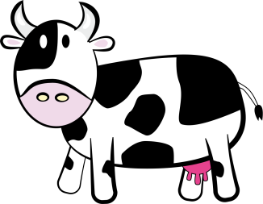

Slide 11
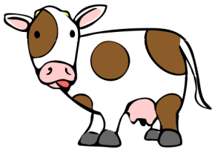

Slide 12
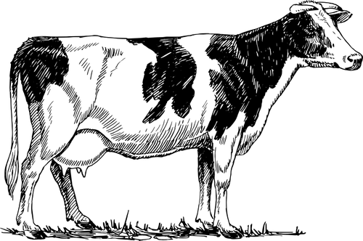
.

Slide 18
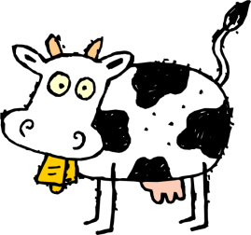

Slide 20
.

Slide 22
Kısa Program
Uzun Program

Slide 25
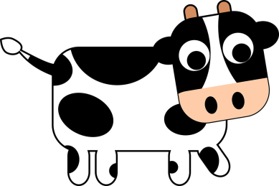

Slide 26
..

